Slide 1
Verilog组合逻辑电路与时序逻辑电路

Slide 2
组合逻辑电路设计
数字逻辑中，组合逻辑是指在任意时刻的输出信号，仅与当时的输入信号有关。常用的组合逻辑电路包括编码器、译码器、数据选择器、数据分配器、数值比较器。
Notes:
D触发器

Slide 3
组合逻辑电路设计
数字系统中，常常需要将某一信息变换为某一特定的代码。把二进制代码按一定规律编码，如：8421、格雷码，使每组代码有特定的含义，称为编码，具有编码功能的逻辑电路成为编码器。
Notes:
D触发器

Slide 4
module bianma8_3(i, y);
input[7:0] i;
output[2:0] y;
reg[2:0] y;
always @ (i)
begin
case(i[7:0])
8’b00000001: y[2:0] = 3’b000;
8’b00000010: y[2:0] = 3’b001;
8’b00000100: y[2:0] = 3’b010;
8’b00001000: y[2:0] = 3’b011;
8’b00010000: y[2:0] = 3’b100;
8’b00100000: y[2:0] = 3’b101;
8’b01000000: y[2:0] = 3’b110;
8’b10000000: y[2:0] = 3’b111;
default: y[2:0] = 3’b000;
endcase
end
endmodule
8 – 3 编码器是将2的 n 次方个分离的信息以 n 个二进制代码来表示。

Slide 5
译码器
译码器：译码是编码的逆过程，它的功能是将具有特定含义的二进制编码进行辨别，并转换成控制信号，具有译码功能的逻辑电路称为译码器。
Notes:
D触发器

Slide 6
always @ (a, y, g1, g2, g3)
begin
if(g1 == 0) y = 8’b1111_1111;
else if(g2 == 1) y = 8’b1111_1111;
else if(g3 == 1) y = 8’b1111_1111;
else
case(a[2:0])
3’b000: y[7:0] = 8’b1111_1110;
3’b001: y[7:0] = 8’b1111_1101;
3’b010: y[7:0] = 8’b1111_1011;
3’b011: y[7:0] = 8’b1111_0111;
3’b100: y[7:0] = 8’b1110_1111;
3’b101: y[7:0] = 8’b1101_1111;
3’b110: y[7:0] = 8’b1011_1111;
3’b111: y[7:0] = 8’b0111_1111;
default: y[7:0] = 8’b1111_1111;
endcase
end
endmodule
module decoder3_8
(y, a, g1, g2, g3);
output[7:0] y;
input[2:0] a;
input g1, g2, g3;
reg[7:0] y;
3 – 8译码器是将 n 个二进制选择线，最多译码成 2 的 n 次方个分离的信息以来表示。
Notes:
74138

Slide 7
module decoder3_8(y, a, g1, g2, g3);
output[2:0] y;
input[2:0] a;
input g1, g2, g3;
reg[2:0] y;
always @ (a, g1, g2, g3)
begin
if(g1 ==0) y = 8’b1111_1111;
else if(g2 ==1) y = 8’b1111_1111;
else if(g3 ==1) y = 8’b1111_1111;
else
begin
y = 8’b0000_0001<<a;
y = ~y;
end
end
endmodule

Slide 8
组合逻辑电路设计
数据选择器：是指经过选择，把多个通道的数据传到唯一的公共数据通道上。实现数据选择功能的逻辑电路称为数据选择器。
四选一数据选择器：对四个数据源进行选择，使用两位地址码A1A0产生地址信号来选择输出。
Notes:
D触发器

Slide 9
case语句实现
module mux41(y, g, d0, d1, d2, d3, a);
output y;
input[1:0] a;
input g;
input d0, d1, d2, d3;
reg y;
always @ (d0, d1, d2, d3, a, g)
begin
if(g ==0) y = 0;
else begin
case(a[1:0])
2’b00: y = d0;
2’b01: y = d1;
2’b10: y = d2;
2’b11: y = d3;
end
end
endmodule

Slide 10
module mux41(y, g, d0, d1, d2, d3, a);
output[2:0] y;
input[1:0] a;
input g;
input d0, d1, d2, d3;
reg[2:0] y;
wire nota1, nota2, x1, x2, x3, x4;
not (nota1, a[1]),
(nota2, a[2]);
and (x1, d0, nota1, nota[0]);
(x2, d1, nota1, a[0]);
(x3, d2, a[1], nota[0]);
(x4, d3, a[1], a[0]);
or (y, x1, x2, x3, x4);
endmodule
门元件实现

Slide 11
module mux4_1a(y, g, d0, d1, d2, d3, a);
output y;
input[1:0] a;
input g;
input d0, d1, d2, d3;
reg y;
assign y = ((d0&~a[1]&~a[0])|(d1&~a[1]&a[0])
|(d2&a[1]&~a[0])|(d3&a[1]&a[0]))&g;
endmodule
数据流方式实现

Slide 12
module mux4_1a(y, g, d0, d1, d2, d3, a);
output y;
input[1:0] a;
input g;
input d0, d1, d2, d3;
reg y;
assign y = g?(a[1]?(a[0]?d3:d2) :(a[0]?d1:d0)):0;
endmodule
条件运算符描述实现
Notes:
00 d0
01 d1
10 d2
11 d3

Slide 13
数据分配器
数据分配器实现的功能与数据选择器相反。数据分配器是将一个数据源根的数据根据需要送到不同的通道上，实现数据分配功能的逻辑电路成为数据分配器。
Notes:
这个例子生成了一个周期为:period(=2*half_period) 的无限延续的信号波形，常用这种方法来描述时钟信号，作为激励信号来测试所设计的电路。

Slide 14
module dmux (y0, y1, y2, y3, din, sel);
output y0, y1, y2, y3;
input[1:0] sel;
input din;
reg y0, y1, y2, y3;
always @ (din, sel)
begin
y0 = 0; y1 = 0; y2 = 0; y3 = 0;
case(sel[1:0])
2’b00: y0 = din;
2’b01: y1 = din;
2’b10: y2 = din;
2’b11: y3 = din;
default:;
endcase
end
endmodule

Slide 15
数值比较器
在数字系统中，数值比较器就是两个数A,B进行比较，以判断其大小的逻辑电路，比较的结果有A>B，A=B，A<B三种情况，这三种情况仅有一种其值为真。

Slide 16
module comparator (y1, y2, y3, a, b);
output y1, y2, y3;
input[3:0] a, b;
reg y0, y1, y2, y3;
always @ (a, b)
begin
if(a > b) begin
y1 = 1; y2 = 0; y3 = 0;
end
else if(a == b) begin
y1 = 0; y2 = 1; y3 = 0;
end
else if(a < b) begin
y1 = 0; y2 = 0; y3 = 1;
end
end
endmodule

Slide 17
//调用门元件
module half_add (sum, cout, a, b);
output sum, cout;
input a, b;
and (cout, a, b);
xor (sum, a, b);
endmodule
加法器
//数据流方式
module half_add (sum, cout, a, b);
output sum, cout;
input a, b;
assign cout = a & b;
assign sum = a ^ b;
endmodule
//行为描述
module half_add (sum, cout, a, b);
output sum, cout;
input a, b;
reg sum,cout;
always @ (a, b)
begin
sum = a ^ b;
cout = a & b;
//行为描述（另一种方法）
// {cout, sum} = a + b;
end
endmodule
//行为描述 case ,真值表
module half_add (sum, cout, a, b);
output sum, cout;
input a, b;
reg[2:0] sum,cout;
always @ (a, b)
begin
case[{a, b}]
2’b00: begin cout = 0, sum = 0;end
2’b01: begin cout = 0, sum = 1;end
2’b10: begin cout = 0, sum = 1;end
2’b11: begin cout = 1, sum = 0;end
endcase
end
endmodule
半加器是较为简单的加法器，仅考虑两个需要相加的数字。将两个所输入的二进制数相加时，得到的输出和和进位。半加器只考虑两个加数本身，而没有考虑由低位来的进位，所以叫半 加器。
Notes:
这个例子生成了一个周期为:period(=2*half_period) 的无限延续的信号波形，常用这种方法来描述时钟信号，作为激励信号来测试所设计的电路。

Slide 18
全加器
//数据流方式
module add1 (cin, sum, cout, a, b);
output sum, cout;
input a, b;
assign cout = (a & b)|(a & cin)|(cin & b);
assign sum = a ^ b ^ cin;
// assign {cout, sum} = a + b + cin;
endmodule
//一位全加器的行为描述
module add1 (cin, sum, cout, a, b);
output sum, cout;
input a, b, cin;
reg sum,cout;
always @ (a, b, cin)
begin
sum = (a ^ b) ^ c;
cout = (a & b)|(a & cin)|(cin & b);
//行为描述（另一种方法）
// {cout, sum} = a + b + cin;
end
endmodule
//混合方式
module add1 (cin, sum, cout, a, b);
output sum, cout;
input a, b;
reg cout, m1, m2, m3;
wire s1;
xor (s1, a, b);
always @ (a, b, cin)
begin
m1 = a & b;
m2 = a & cin;
m3 = cin & b;
cout = (m1 | m2) | m3;
end
assign sum = s1 ^ cin;
endmodule
全加器能进行加数、被加数和低位来的进位的信号相加，并根据结果给出该进行的信号。包括一位全加器和多位全加器。
//调用门元件
module add1 (cin, sum, cout, a, b);
output sum, cout;
input a, b;
wire s1, m1, m2, m3;
and (m1, a, b);
(m2, b, cin);
(m3, a, cin);
xor (s1, a, b);
(sum, cin, s1);
or (cout, m1, m2, m3);
endmodule

Slide 19
4位全加器
//数据流方式
module full_add (cin, sum, cout, a, b);
parameter add_size = 4;
output cout;
output[add_size -1:0] sum;
input[add_size -1:0] a, b;
input cin;
assign {cout, sum} = a + b + cin;
endmodule
//结构描述的4为级联全加器
module add4 (cin, sum, cout, a, b);
output[3:0] sum;
output cout;
input[3:0] a, b;
input cin;
wire c1, c2, c3;
add1 f0(cin, sum[0], c1, a[0], b[0]);
f1(c1, sum[0], c2, a[1], b[1]);
f2(c2, sum[0], c3, a[2], b[2]);
f3(c3, sum[0], cout, a[3], b[3]);
endmodule
//4位全加器的行为描述
module add4 (cin, sum, cout, a, b);
output[3:0] sum;
output cout;
input[3:0] a, b;
input cin;
reg cout;
reg[3:0] sum;
always @ (*)
begin
{cout, sum} = a + b + cin;
end
endmodule

Slide 20
超前进位加法器
module fulladd4(sum, c_out, a, b, cin);
output [3:0] sum;
output c_out;
input [3:0] a, b;
input cin;
wire p0, g0, p1, g1, p2, g2, p3, g3;
wire c4, c3, c2, c1;
assign p0 = a[0] ^ b[0];
p1 = a[1] ^ b[1];
p2 = a[2] ^ b[2];
p3 = a[3] ^ b[3]
assign g0 = a[0] & b[0];
g1 = a[0] & b[1];
g2 = a[0] & b[2];
g3 = a[0] & b[3];
assign c1 = g0 | (p0 & cin),
c2 = g1 | (p1 & c1) ,
c3 = g2 | (p2 & c2),
c4 = g3 | (p3 & c2);
assign sum[0] = p0 ^ cin;
sum[1] = p1 ^ c1;
sum[2] = p2 ^ c2;
sum[3] = p3 ^ c3;
assign cout = c4;
endmodule

Slide 21
//行为描述
module half_sub (dout, cout, a, b);
output dout, cout;
input a, b;
reg dout, cout;
always @ (a, b)
begin
dout = a ^ b;
cout = (~a) & b;
//行为描述（另一种方法）
// {cout, dout} = a - b;
end
endmodule
减法器
//行为描述,1位全减器
module sub1 (cin, dout, cout, a, b);
output dout, cout;
input a, b;
reg dout, cout;
always @ (a, b)
begin
{cout, dout} = a – b – cin;
end
endmodule
//行为描述，4位全减器
module sub4 (cin, dout, cout, a, b);
output[3:0] dout;
output cout;
input[3:0] a, b;
input cin;
reg[3;0] dout,
reg cout;
always @ (a, b)
begin
{cout, dout} = a – b – cin;
end
endmodule
减法器包括半减器、全减器和多（4）位全加器等。
半减器与半加器类似，半减器只考虑两个减数本身，而没有考虑由低位来的借位，所以叫半减器。而全减器不仅要进行两数相减，还考虑了来自低位的借位。下面的例子包含了，半减器，一位全减器和四位全减器。
Notes:
这个例子生成了一个周期为:period(=2*half_period) 的无限延续的信号波形，常用这种方法来描述时钟信号，作为激励信号来测试所设计的电路。

Slide 22
赋值语句
内容概要
一、赋值语句
二、非阻塞赋值与阻塞赋值的区别

Slide 23
一、赋值语句
分为两类：
（1）连续赋值语句——assign语句，用于对wire型变量赋值，是描述组合逻辑最常用的方法之一。
[例] assign c=a&b; //a、b、c均为wire型变量
（2）过程赋值语句——用于对reg型变量赋值，有两种方式：
  非阻塞（non-blocking)赋值方式：
赋值符号为<=，如 b <= a ；
  阻塞（blocking)赋值方式：
赋值符号为=，如 b = a ；

Slide 24
非阻塞赋值与阻塞赋值方式的主要区别
  非阻塞（non-blocking)赋值方式 ( b<= a)：
    b的值被赋成新值a的操作, 并不是立刻完成的，而是在块结束时才完成；
    块内的多条赋值语句在块结束时同时赋值；
    硬件有对应的电路。
  阻塞（blocking)赋值方式 ( b = a)：
    b的值立刻被赋成新值a；
    完成该赋值语句后才能执行下一句的操作；
    硬件没有对应的电路，因而综合结果未知。
建议在初学时只使用一种方式，不要混用！
建议在可综合风格的模块中使用非阻塞赋值！
Notes:
为避免出错，在同一个块内，不要将输出重新作为输入使用！

Slide 25
二、非阻塞赋值与阻塞赋值的区别
1. 非阻塞赋值方式
always @(posedge clk)
begin
b <= a ;
c <= b;
end
注：c的值比b的值落后一个时钟周期！
clk
D
Q
D
Q
a
b
c
非阻塞赋值在块结束时才完成赋值操作！
DFF
DFF
非阻塞的意思是每条赋值语句的结果直到 always块的结尾才能看到。
always 块中所有非阻塞赋值语句在求值时所用的值全部都是进入 always 时，各个变量已具有的值。
Notes:
备注：若块内有多个赋值语句，则在块结束时同时赋值。

Slide 26
2. 阻塞赋值方式
always @(posedge clk)
begin
b = a ;
c = b;
end
clk
b
D
Q
a
c
DFF
阻塞赋值在该语句结束时就完成赋值操作！
注：在一个块语句中，如果有多条阻塞赋值语句，在前面的赋值语句没有完成之前，后面的语句就不能被执行，就像被阻塞了一样，因此称为阻塞赋值方式。
这里c的值与b的值一样 ！

Slide 27
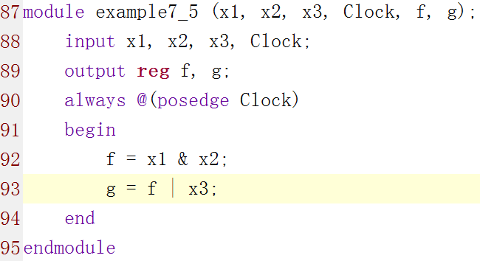
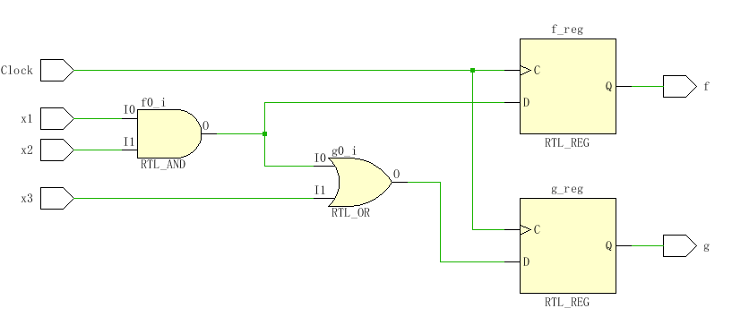
阻塞赋值

Slide 28
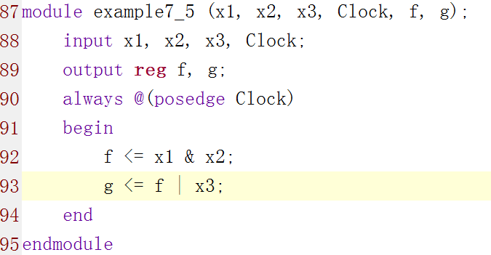
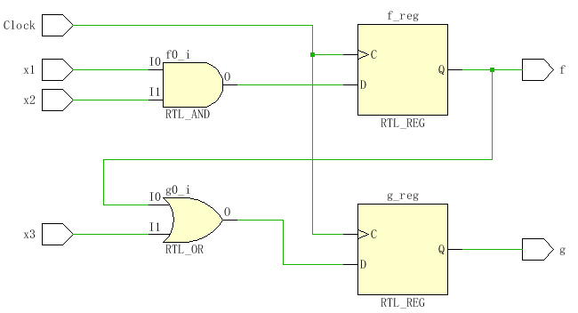
非阻塞赋值

Slide 29
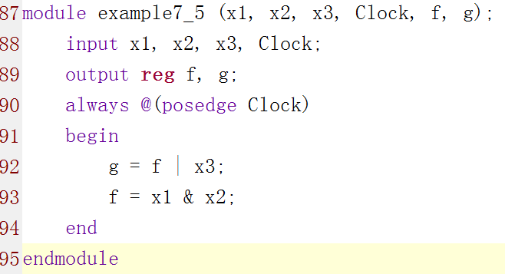
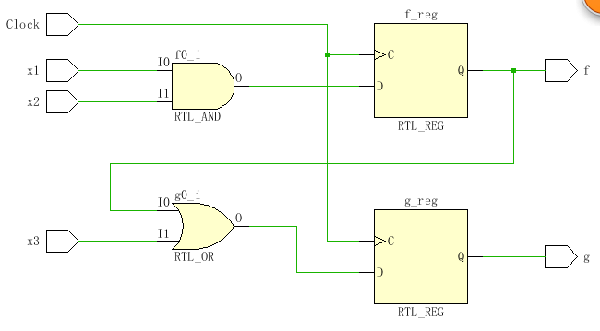
若把给f和g赋值的两条语句次序颠倒
阻塞赋值
用阻塞赋值描述时序电路很容易生成错误的电路。阻塞赋值语句对语句顺序的依赖可能综合成错误的电路，因而是有风险的

Slide 30
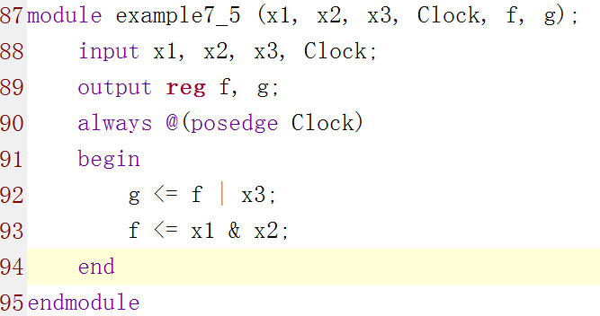
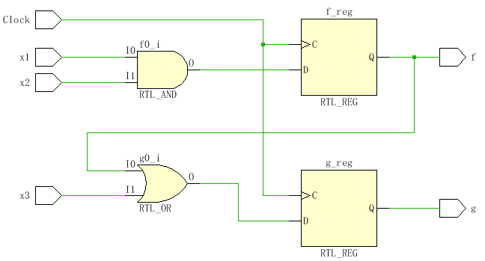
若把给f和g赋值的两条语句次序颠倒
非阻塞赋值
最好用非阻塞赋值<=来描述时序电路
语句顺序颠倒对非阻塞赋值的代码没有任何影响。

Slide 31
组合逻辑电路的非阻塞赋值
非阻塞赋值是否可以用于描述组合逻辑电路。答案是在大多数情况下可以用，但是当always块中后面的赋值语句依赖于前面赋值语句的结果时，非阻塞赋值会产生无意义的电路。
我们希望产生一个组合逻辑函数f ，当 A 中相邻两位为 1 时，f 就等于1。用阻塞赋值描述这个函数的一种方法如下
always @ (A)
begin
f =A[1]&A[0];
f = f|(A[2]&A[1]);
end
这些声明语句实现了想要的逻辑函数，就是
f=a1a0 + a2a1

Slide 32
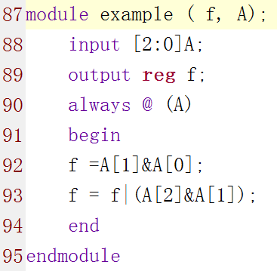
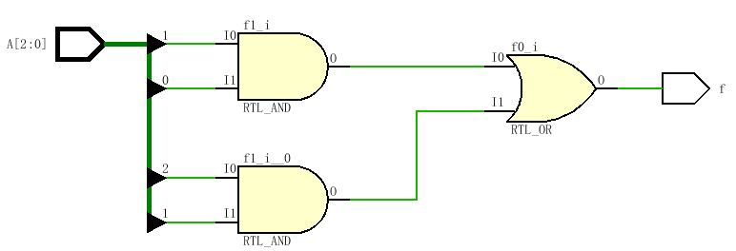
f=a1a0 + a2a1

Slide 33
现在考虑用非阻塞赋值将代码改为：
f <= A[1]&A[0];
f <= f |(A[2]&A[1]);
对应于这段代码，Verilog 语义方面有两点是很关键的：
1. 非阻塞赋值语句的结果仅在 always 块中所有语句求值结束后才可以看到。
2. 当always块中同一变量多次赋值后，只保留最后一次赋值的结果。
在这个例子中，在我们进入always块时f有一个未说明的初始值。 第一条语句赋值f=a1a0 ，但是这个结果对于第二条语句是不可见的。它只能看到原始的还未赋值的f值。 所以第二条语句越过（删除）了第一条语句，产生逻辑函数
f = f + a2a1

Slide 34
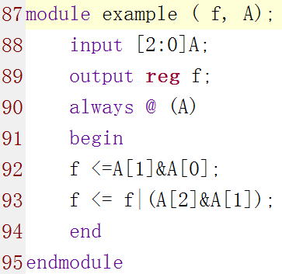
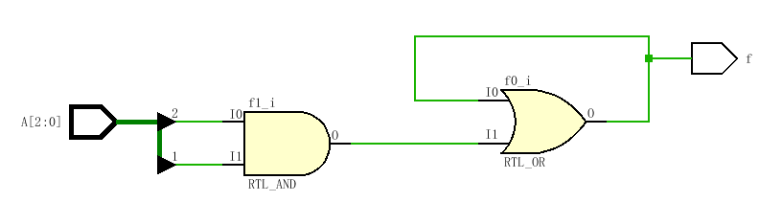
为避免产生不想要的时序电路，描写组合逻辑电路时最好使用阻塞赋值=。

Slide 35
时序电路设计
时序电路设计，时序电路是指在任一时刻的输出信号不仅与当时的输入信号有关，而且还与电路的原来状态有关。常用的时序逻辑电路有计数器、寄存器、锁存器和存储器等。
Notes:
任何时序电路都是以时钟信号为驱动信号,只有当时钟信号的边沿到来时,时序电路的状态才发生改变。

Slide 36
同步计数器
同步计数器，计数器的逻辑功能是用与记忆时钟脉冲的具体个数，通常计数器最多能记忆时钟的最大数目m 称为计数器的模。基本原理是将几个触发器按照一定的顺序连接起来，然后根据触发器的组合状态，按照一定的技术规律随着时钟脉冲变化来记忆时钟脉冲的个数。
按照计数方向分为加法，减法和可逆计数器。
按照其中触发器是否与时钟同步又分为同步计数器和异步计数器。

Slide 37
module cnt16 (cout, q, clk, clr, load, en, d);
output[3:0] q; //输出
output cout; //进位信号
input clk, clr, load, en;
input[3:0] d;
reg[3:0] q;
reg cout;
always @ (posedge clk) begin
if (clr) begin q <= 0; end
else if (load) begin q <= d; end
else if (en) begin
q <= q + 1;
if(q == 4’b1111) begin cout <= 1; end
else begin cout <= 0; end
end
else begin q <= q; end
end
endmodule
同步4位计数器，同步清零，同步置数。

Slide 38
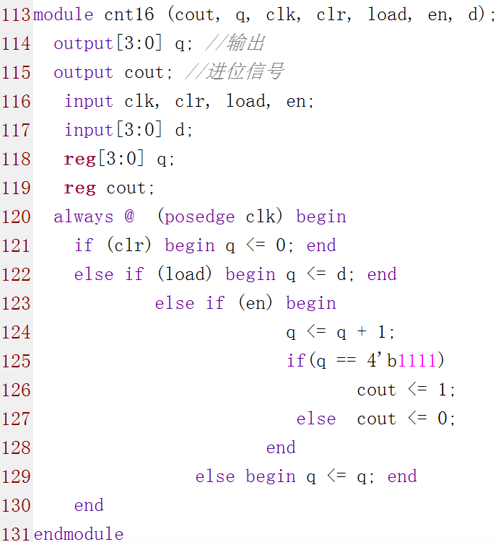
同步4位计数器，同步清零，同步置数。

Slide 39
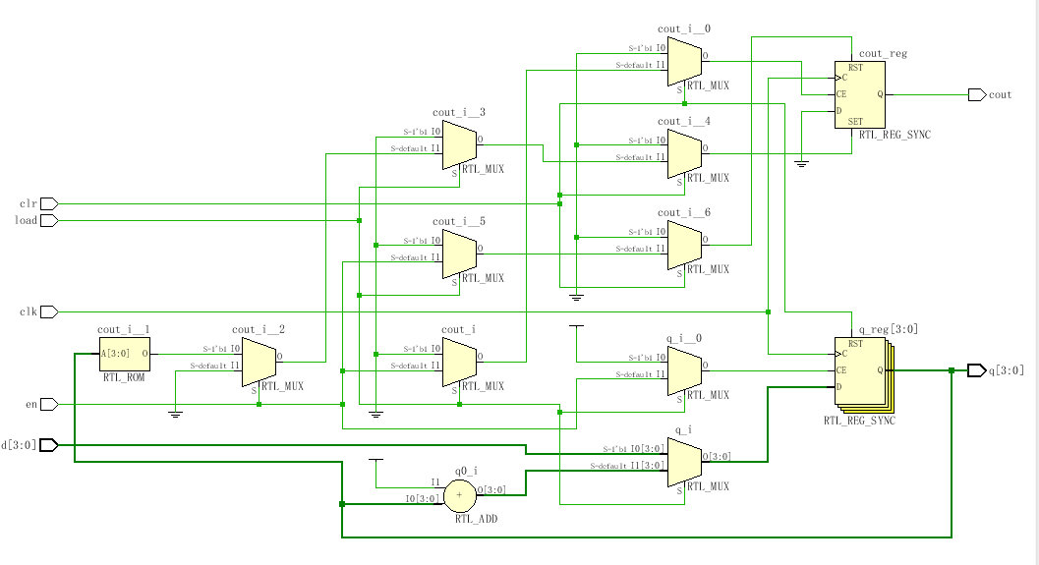

Slide 40
module cnt24 (ten, one, cout, clk, clr);
output[3:0] ten, one; //输出
output cout; //进位信号
input clk, clr;
reg[3;0] ten, one;
reg cout;
always @ (posedge clk) begin
if (clr) begin ten <= 0; one <= 0; end
else begin
if({ten, one}) == 8’b0010_0011) //24十进制
begin ten <= 0; one <= 0; cout <= 1; end
else if(one==4’b1001)
begin one <= 0; ten<=ten+1;
cout <= 0; end
else begin
one <= one + 1; cout <=0; end
end
end
endmodule
同步24进制计数器，同步清零。
Notes:
10

Slide 41
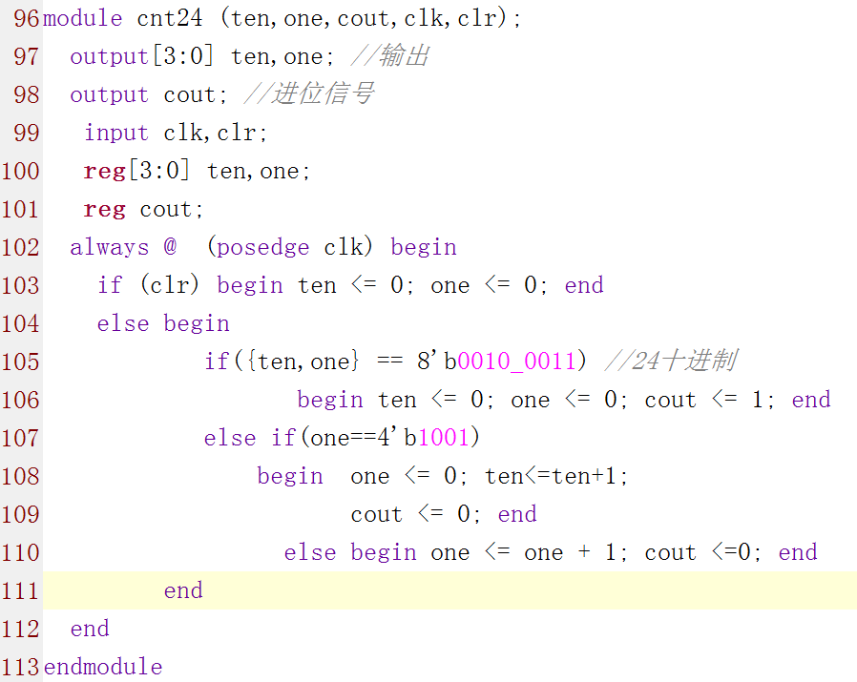
同步24进制计数器，同步清零。

Slide 42
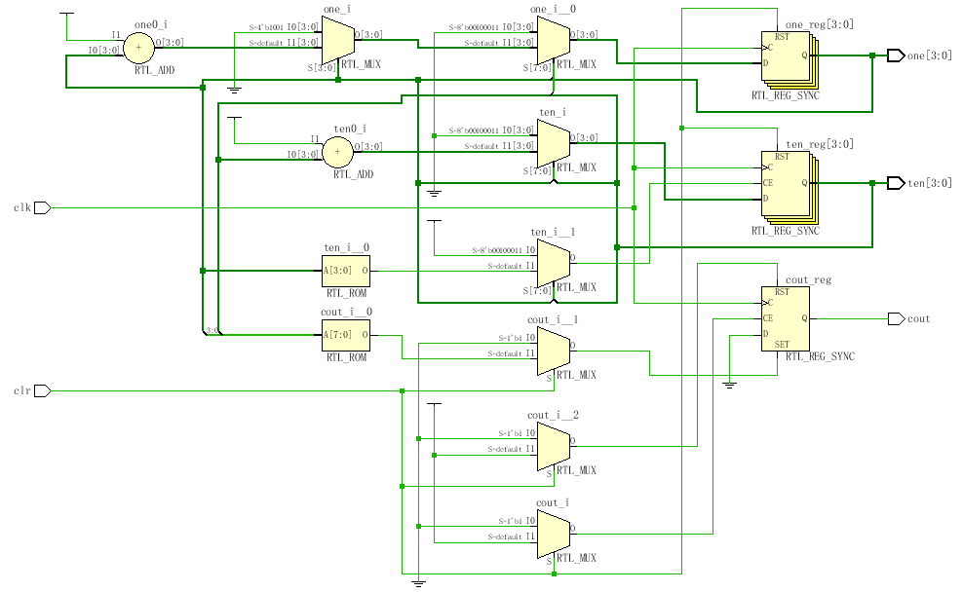

Slide 43
模为60的8421BCD码加法器计数器
module count60(qout, cout,
data, load, cin, reset, clk);
output [7:0] qout;
output cout;
input [7:0] data;
input load, cin, clk, reset;
reg [7:0] qout;
always @ (posedge clk)
begin
if (reset) qout <= 0;
else if (load) qout <= data;
else if (cin) begin
if(qout[3:0] == 9) begin
qout[3:0] <= 0;
if(qout[7:4] == 5) qout[7:4] <= 0;
else qout[7:4] <= qout[7:4]+1;
end
else qout[3:0] <= qout[3:0]+1;
end
end
assign cout = ((qout == 8’h59)&cin)?1:0;
endmodule
Notes:
[8421][8421]

Slide 44
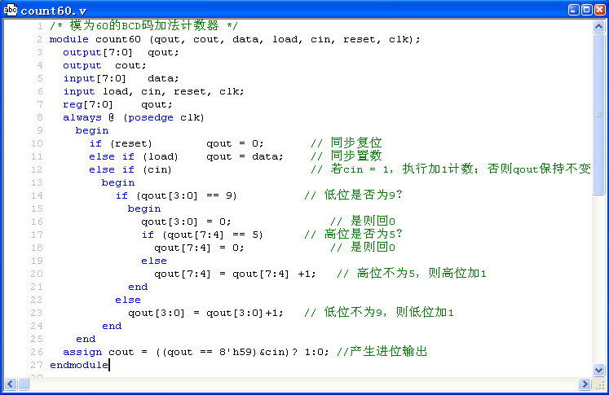
[例] 模为60的BCD码加法计数器counter60.v
在always块内的语句是顺序执行的！
always块语句和assign语句是并行执行的！
Notes:
见《数字系统设计与Verilog HDL 》 P161例6.6，主要应用于计时计数器
counter60.v位于counter60文件夹
语句assign cout = ((qout == 8'h59)&cin)? 1:0;表示当qout == 8'h59且cin=1时，cout=1，而不论此时有无时钟到来；否则cout=0。

Slide 45
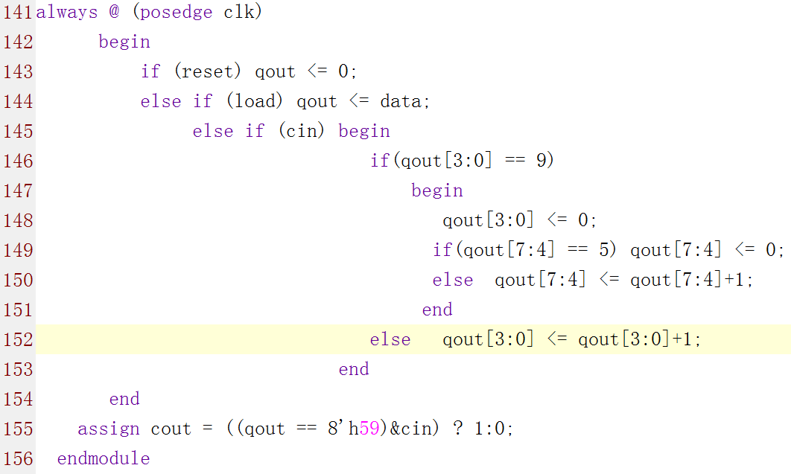
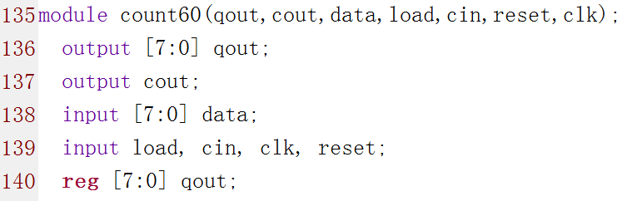

Slide 46
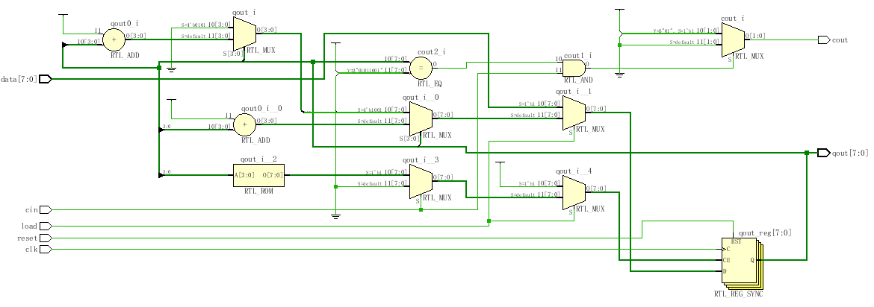

Slide 47
异步计数器：异步计数器是指构成计数器的低位计数器触发的输出作为相邻计数器的时钟，这样逐级串联起来的一类计数器，时钟信号的这种接法又叫行波计数，异步计数器的技术延迟增加，从而影响了它的范围。
Notes:
加法计数器，到0则赋值最高计数值。也就是模

Slide 48
异步4位2进制计数器
always @ (posedge clk)
begin if(!rst) begin q[0] = 0; qn[0] = 1; end
else begin q[0] = ~q[0]; qn[0] =~q[0]; end
end
always @ (posedge qn[0])
begin if(!rst) begin q[1] = 0; qn[1] = 1; end
else begin q[1] = ~q[1]; qn[1] =~q[1]; end
end
always @ (posedge qn[1])
begin if(!rst) begin q[2] = 0; qn[2] = 1; end
else begin q[2] = ~q[2]; qn[2] =~q[2]; end
end
always @ (posedge qn[2])
begin if(!rst) begin q[3] = 0; qn[3] = 1; end
else begin q[3] = ~q[3]; qn[3] =~q[3]; end
end
endmodule
module yb_cnt4
(q, clk, rst);
output[3:0] q;
input clk, rst;
reg[3:0] q;
reg[3:0] qn;
Notes:
先来复位信号

Slide 49
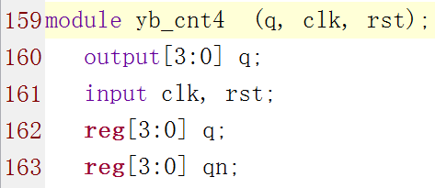
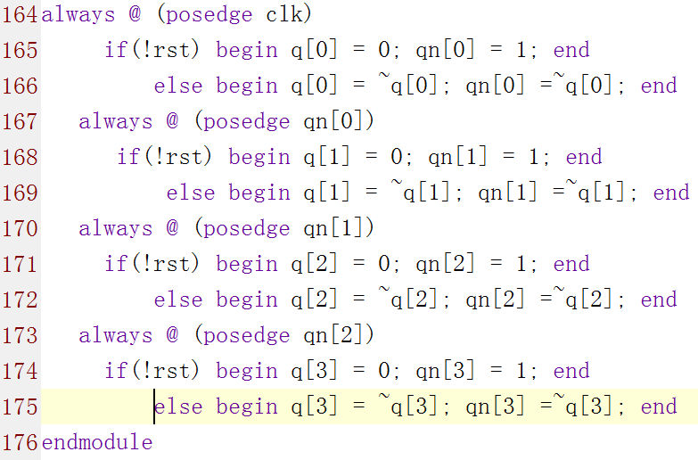

Slide 50
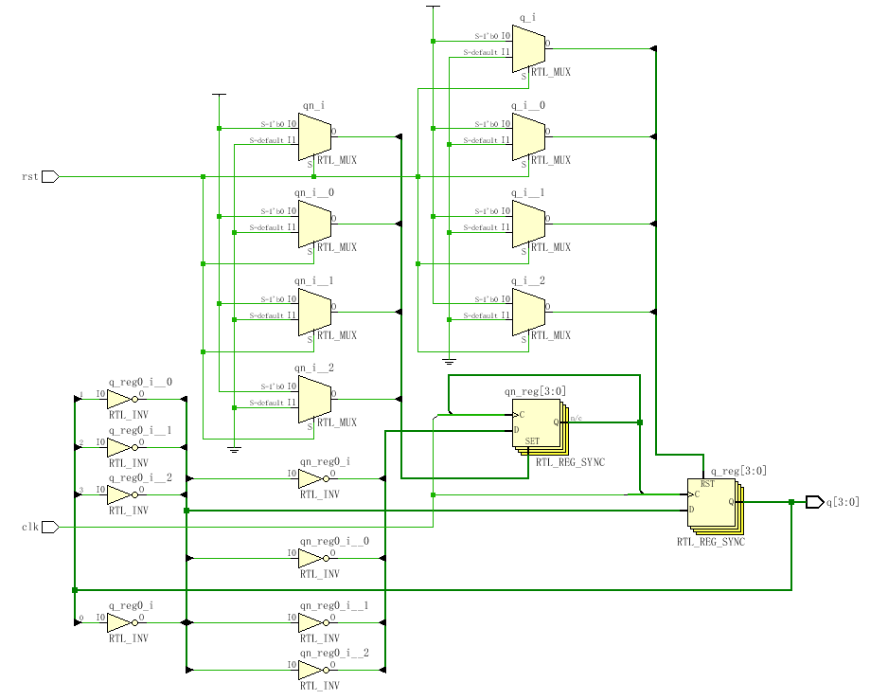

Slide 51
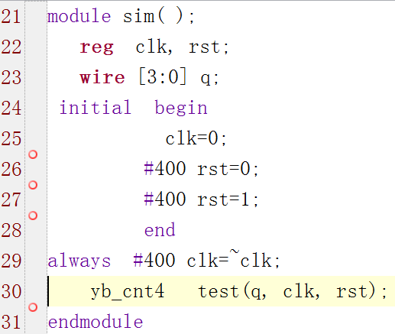
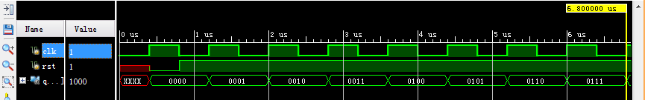

Slide 52
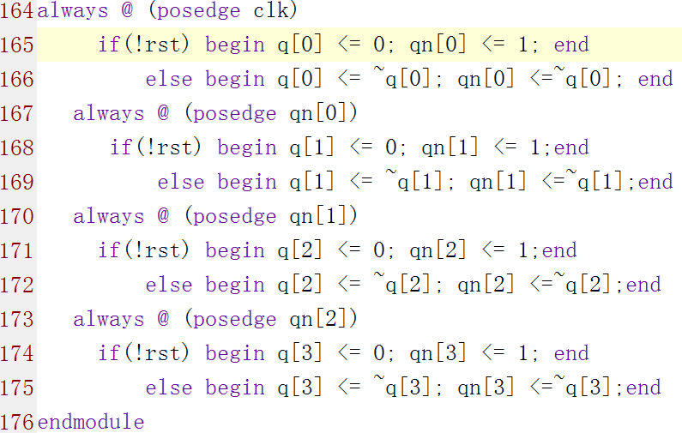
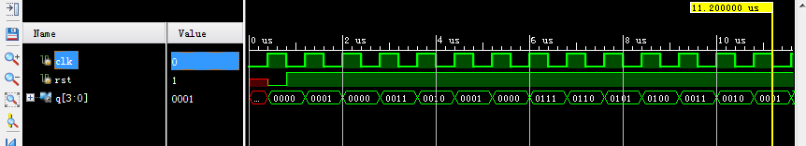

Slide 53
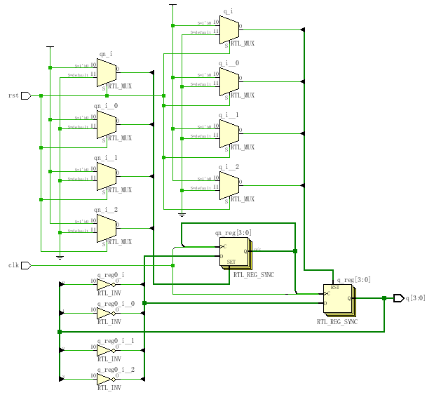

Slide 54
阻塞与非阻塞赋值差别举例
module yb_cnt16(q, clk, clr, load, m);
output[6:0] q;
input clk, clr, load;
input[6:0] m;
reg[6:0] q;
reg[6:0] md;
always @ (posedge clk)
begin md <= m-1;
begin if(!clr) begin q <= 0; end
else begin if(load) begin q <= md; end
else begin if(q == md)
begin q <= 0; end
else begin q <= q + 1; end end
end
end
end
endmodule
可变模计数器可以通过模值控制端来改变计数器的模值
Notes:
同步加载模，异步加载模，异步清零加载模，同步清零加载模

Slide 55
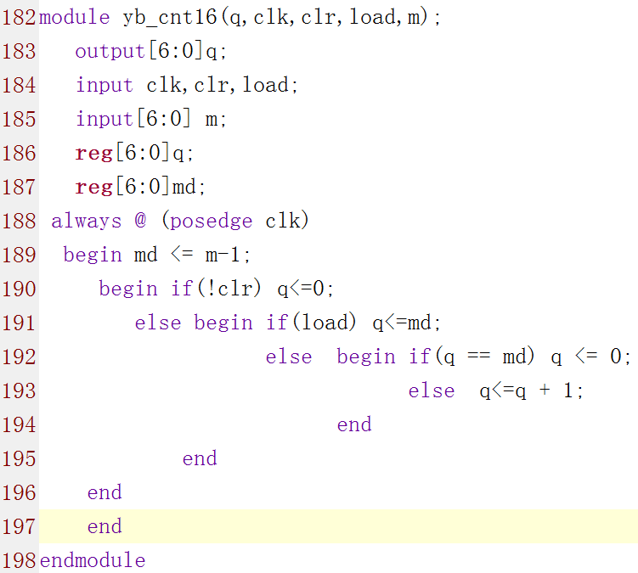

Slide 56
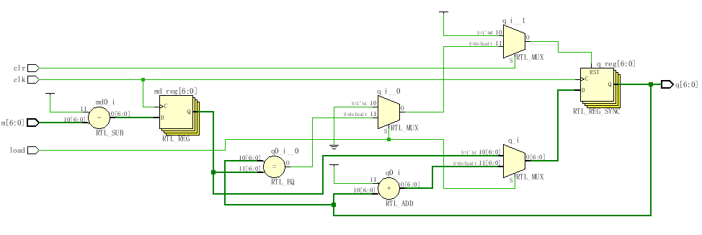

Slide 57
module reg8_1 (q, d, clk, oe);
output[7:0] q;//数据输出
input[7:0] d; //数据输入
input oe, clk; //三态控制端，时钟信号
reg[7:0] q;
always @ (posedge clk)
begin
if(oe) begin
q <= 8’bz;
end
else begin
q <= d;
end
end
endmodule
寄存器是数字电路中的基本模块，许多复杂的时序逻辑电路都是由它构成的。在数字系统中，寄存器是一种在某一特定信号的控制下用于存储一组二进制数据的时序电路。通常由触发器购得寄存器，把多个D触发器的时钟端连接起来就可以构成一个存储多位二进制代码的寄存器。

Slide 58
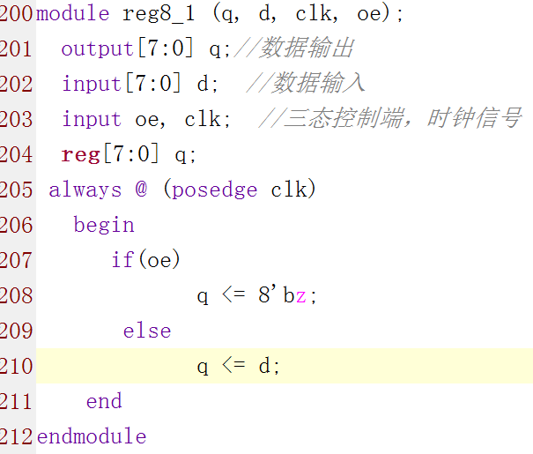
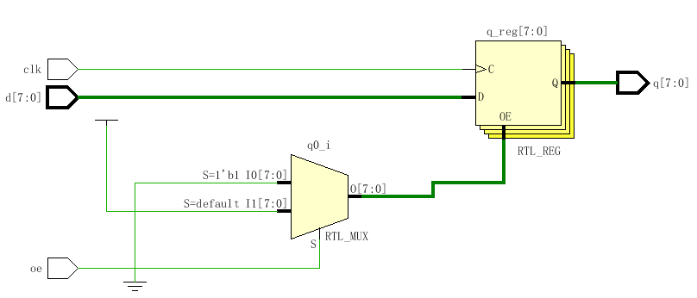

Slide 59
module reg8_1 (q, d, g, oe);
output[7:0] q;//
input[7:0] d; //
input oe, g; //三态控制端，控制信号
reg[7:0] q;
always @ (*)
begin
if(oe) begin
q <= 8’bz;
end
else begin
if(g) q <= d;
end
end
endmodule
锁存器是一种与寄存器类似的器件。与寄存器采用同步时钟信号控制不同，锁存器是采用电位信号来进行控制的。
Notes:
加法计数器，到0则赋值最高计数值。也就是模

Slide 60
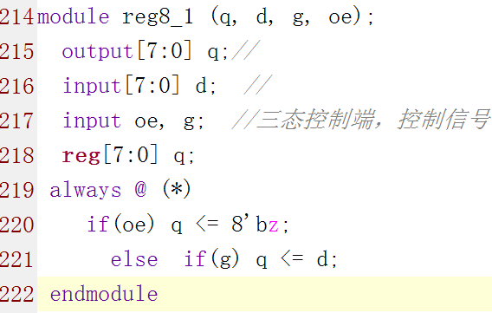
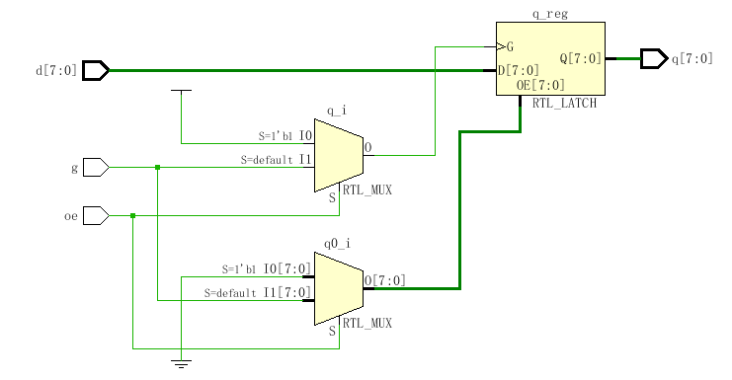

Slide 61
移位寄存器
移位寄存器是指寄存器里面存储的二进制数据能够在时钟信号的控制下一次左移或者右移，在数字电路中通常用于数据的串并转换、并串转换、数值运算等。包括双向移位寄存器、串入（并入）/串出（并出）移位寄存器。
Notes:
加法计数器，到0则赋值最高计数值。也就是模

Slide 62
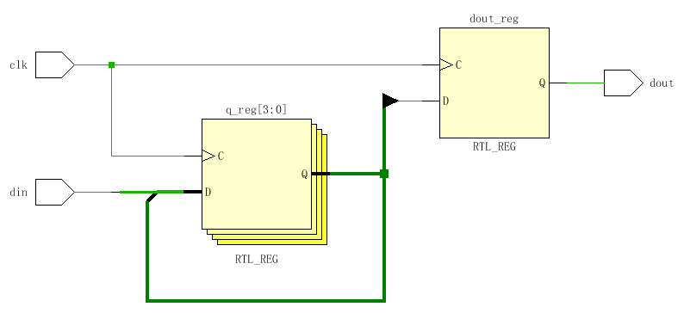
module siso4 (dout, clk, din);//串入串出
output dout;//
input clk;
input din;
reg dout;
reg[3:0] q;
always @ (posedge clk)
begin
q[0] <= din;
q[3:1] <= q[2:0];
dout <= q[3];
end
endmodule

Slide 63
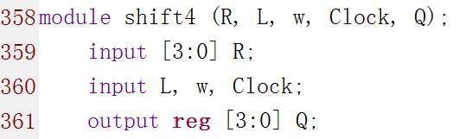
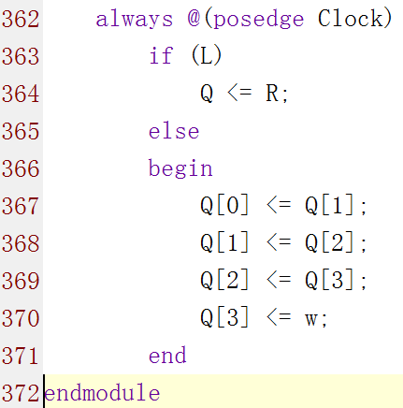
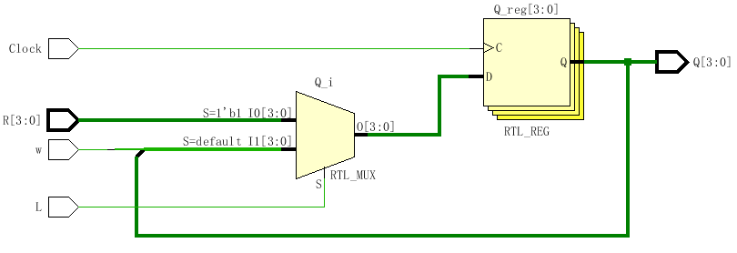
四位移位寄存器的另一种代码

Slide 64
module sipo (dout, din,clr,clk);//串入并出
output[4:0] dout;
input clk, din,clr;
reg[4:0] dout; //五位
always @ (posedge clk )
begin
if(clr) begin
dout <= 0;
end
else begin
dout <= {dout, din};
end
endmodule

Slide 65
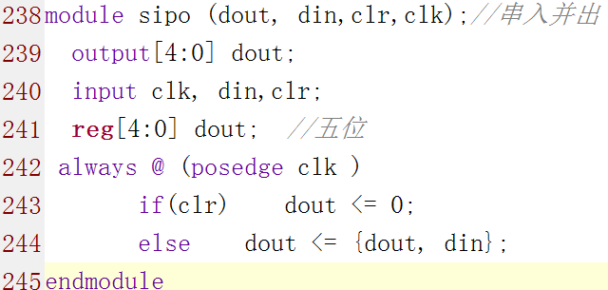
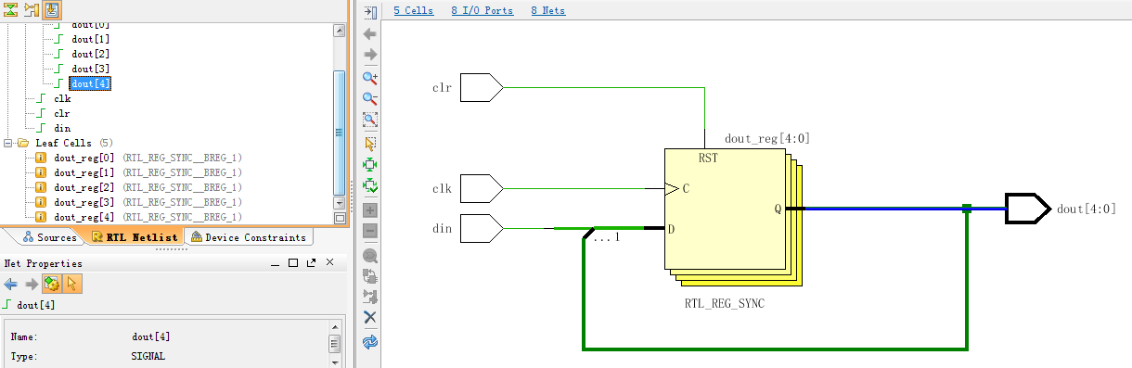
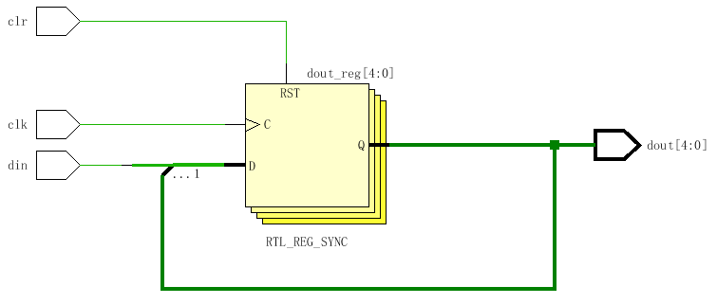

Slide 66
module piso4 ( dout, clk,clr,din);//并入串出
output dout;//
input clk, clr;
input[3:0] din;
reg dout;
reg[1:0] cnt; //初始为0
reg[3:0] q;
always @ (posedge clk)
begin
if(clr) begin q <= 4’b0000; end
else begin if(cnt > 0) begin q[3:1] <= q[2:0];
cnt <= cnt -1; end
else if(cnt == 2’b00)
begin q <= din; cnt<=2’b11; end
end
dout <= q[3];
end
endmodule
Notes:
感觉书上不对

Slide 67
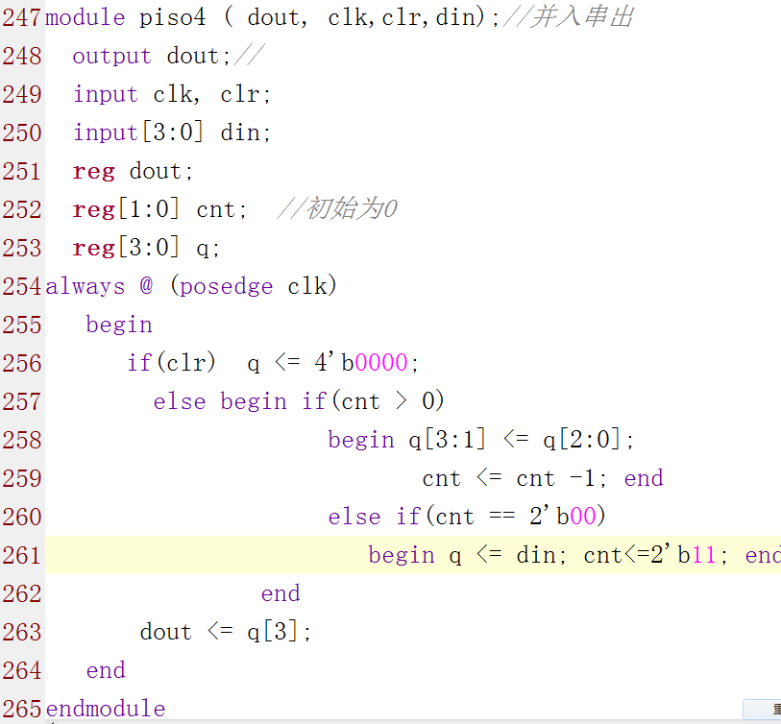
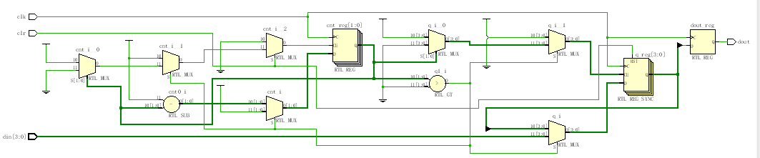

Slide 68
always @ (posedge clk) //双向移位寄存器
begin
if(left_right) begin
q_tempt[7] <= din;
for (i = 7; i >= 1; i = i - 1)
begin q_tempt[i-1] <= q_tempt[i]; end
end
else begin
q_tempt[0] <= din;
for (i = 1; i <= 7; i = i + 1)
begin q_tempt[i] <= q_tempt[i-1]; end
end
dout_r <= q_tempt[0];
dout_l <= q_tempt[7];
end
endmodule
module d_reg (dout_l, dout_r, clk,
din, left_right);
output dout_l, dout_r;
input clk, din, left_right;
reg dout_l, dout_r;
reg[7:0] q_tempt; //内部有八位
integer i;
Notes:
Left_right = 1 右移

Slide 69
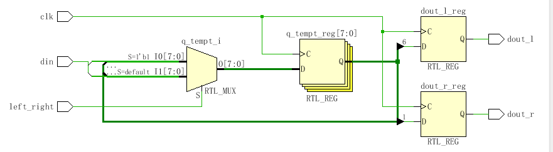

Slide 70
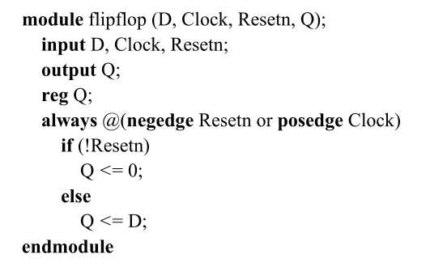
含异步复位端的D触发器

Slide 71
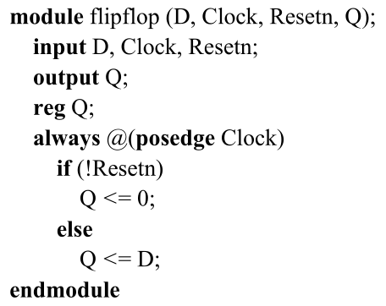
含同步复位端的D触发器

Slide 72
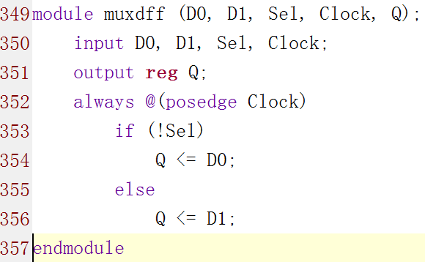
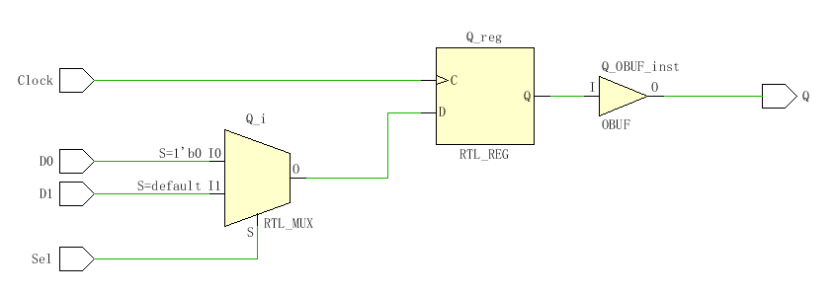
输入端有一 2选1多路器的D触发器

Slide 73
分频器：在数字电路的设计中，分频器是一种应用十分广泛的电路，其功能就是对较高频率的信号进行分频。本质上，分频器是加法计数器的变种，其计数值由分频系数N=fin/fout决定，其输出不是一般计数器的结果，而是根据分频常数对输出信号的高、低电平进行控制通常来说，分频器常用于数字电路中的时钟信号进行分频，从而得到较低频率的时钟信号、选通信号、中断信号等。

Slide 74
偶数分频器
偶数分频器是指分频系数是偶数的分频器，分频系数N = 2（n=1,2,…,n）,如果输入信号的频率为f，则分频器的输出信号为：f/2
n
n

Slide 75
分频系数是2的整数次幂
module div248(div2,div4,div8,clk);
output div2, div4, div8;
input clk;
reg div2, div4, div8;
reg[2:0] cnt; //初始化
always @ (posegdge clk)
begin
cnt <= cnt+1;
div2 <= cnt[0];
div4 <= cnt[1];
div8 <= cnt[2];
end
endmodule

Slide 76
module clkdiv (
input mclk, //50MHz
input clr,
output clk190,
output clk48
);
reg [24:0] q; // 25 位计数器
always @ (posedge mclk or posedge clr)
begin
if (clr == 1)
q <= 0;
else
q <= q + 1;
end
assign clk190 = q[17]; // 190 Hz
assign clk48 = q[19]; // 47.7 Hz
endmodule

Slide 77
分频系数不是2 的整数次幂
module div6(div6, clk);
output div6;
input clk;
reg div6;
reg[2:0] cnt;
always @ (posedge clk)
begin
if (cnt == 3’b010) begin
div6 <= ~ div6;
cnt <= 0;
end
else begin
cnt <= cnt + 1;
end
end
endmodule

Slide 78
占空比不是1：1
module div6(div6, clk);
output div6;
input clk;
reg div6;
reg[2:0] cnt;
always @ (posedge clk)
begin
if (cnt == 3’b101) cnt <= 0;
else cnt <= cnt + 1;
end
always @ (posedge clk)
begin
if (cnt == 3’b000) div6 <= 0;
if (cnt == 2’b010) div6<=1;
end
endmodule

Slide 79
always块语句
包含一个或一个以上的声明语句(如:过程赋值语句、任务调用、条件语句和循环语句等），在仿真运行的全过程中，在定时控制下被反复执行。

Slide 80
规则
在always块中被赋值的只能是register型变量（如reg，integer，real，time）。
每个always块在仿真一开始便开始执行，当执行完块中最后一个语句，继续从always块的开头执行。
格式
always <时序控制> <语句>
注1：如果always块中包含一个以上的语句，则这些语句必须放在begin_end或fork_join块中！
always @ (posedge clk or negedge clear)
begin
if(!clear) qout = 0; //异步清零
else qout = 1;
end

Slide 81
注2：always语句必须与一定的时序控制结合在一起才有用！
如果没有时序控制，则易形成仿真死锁！
[例]生成一个0延迟的无限循环跳变过程——形成仿真死锁！
always areg = ~areg;
[例]在测试文件中，用于生成一个无限延续的信号波形——时钟信号
‘define half_period 50
module half_clk_top;
reg reset, clk; // 输入信号
wire clk_out; // 输出信号
always #half_period clk = ~clk;
……
endmodule

Slide 82
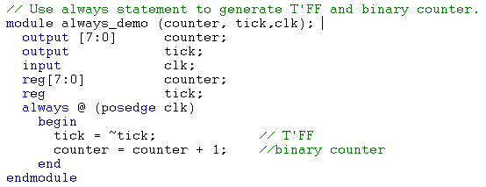
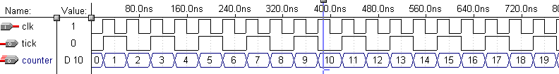
[例] 用always块语句产生T’FF和8位二进制计数器。
Notes:
always_demo .v位于always_demo文件夹

Slide 83
always @ (<敏感信号表达式>)
begin
// 过程赋值语句
// if语句
// case语句
// while，repeat，for循环
// task，function调用
end
always块语句模板
一个变量不能在多个always块中被赋值！
一般为输入
  敏感信号表达式又称事件表达式或敏感表，当其值改变时，则执行一遍块内语句；
  在敏感信号表达式中应列出影响块内取值的所有信号!
  敏感信号可以为单个信号，也可为多个信号，中间需用关键字or连接！
  敏感信号不要为x或z，否则会阻挡进程！
Notes:
assign语句在always块之外；循环语句forever语句是在initial块中！

Slide 84
常用于描述时序逻辑
常用于描述组合逻辑
always的时间控制可以为沿触发，也可为电平触发。
关键字posedge表示上升沿；negedge表示下降沿。
由两个沿触发的always 块
由多个电平触发的always 块
always@ (posedge clock or posedge reset)
begin
……
end
always@ (a or b or c)
begin
……
end

Slide 85
可综合性问题
always块语句是用于综合过程的最有用的语句之一，但又常常是不可综合的。为得到最好的综合结果， always块程序应严格按以下模板来编写：
模板1
always @ (Inputs) //所有输入信号必须列出，用or隔开
begin
…… //组合逻辑关系
end
always @ (Inputs) //所有输入信号必须列出，用or隔开
if (Enable)
begin
…… //锁存动作
end
模板2

Slide 86
模板5
always @ (posedge Clock) // Clock only
begin
…… // 同步动作
end
模板4
always @ (posedge Clock or negedge Reset)
// Clock and Reset only
begin
if (! Reset) // 测试异步复位电平是否有效
…… // 异步动作
else
…… // 同步动作
end // 可产生触发器和组合逻辑

Slide 87
（1）当always块有多个敏感信号时，一定要采用if - else if语句，而不能采用并列的if语句！否则易造成一个寄存器有多个时钟驱动，将出现编译错误。
注意
always @ posedge min_clk or negedge reset)
begin
if (reset)
min<=0;
else if (min=8’h59) //当reset无效且min=8’h59时
begin
min<=0;h_clk<=1;
end
end
千万别写成if哦！
（2）通常采用异步清零！只有在时钟周期很小或清零信号为电平信号时（容易捕捉到清零信号）采用同步清零。
Notes:
（2）备注：若时钟周期很长而清零信号又是一个窄脉冲信号，如果采用同步清零，则很有可能当清零信号有效时，时钟信号并未到来，那么将不能进行清零。

Slide 88
语句的顺序执行与并行执行
内容概要
一、语句的顺序执行
二、语句的并行执行

Slide 89
语句的顺序执行与并行执行
一、语句的顺序执行
在 “always”模块内，逻辑按书写的顺序执行。
顺序语句——“always”模块内的语句。
在 “always”模块内，若随意颠倒赋值语句的书写顺序，可能导致不同的结果！
注意阻塞赋值语句当本语句结束时即完成赋值操作！
Notes:
见《数字系统设计与Verilog HDL 》P176 [例6.18]、 [例6.19]

Slide 90
语句的顺序执行与并行执行
  [例]顺序执行模块1。
  module serial1(q,a,clk);
  output q,a;
  input clk;
  reg q,a;
  always @(posedge clk)
  begin
  q=~q; //阻塞赋值语句
  a=~q;
  end
  endmodule
  []顺序执行模块2。
  module serial2(q,a,clk);
  output q,a;
  input clk;
  reg q,a;
  always @(posedge clk)
  begin
  a=~q;
  q=~q;
  end
  endmodule
对前一时刻的q值取反
对前一时刻的q值取反
对当前时刻的q值取反
对前一时刻的q值取反
a和q的波形反相！
a和q的波形完全相同！
Notes:
二者的区别是在always模块内，两条赋值语句的顺序相反。
serial1.v和serial2.v位于serial文件夹中

Slide 91


  serial1.vwf
a和q的波形反相！
  q=~q; a=~q;
  a=~q; q=~q;
  serial2.vwf
a和q的波形完全一样！
Notes:
功能仿真
在模块1中，q先取反，然后再取反，赋给a；在模块2中，q取反后赋给q和a， q和a的波形完全一样。

Slide 92

二、语句的并行执行
“always”模块、“assign”语句、实例元件都是同时（即并行）执行的！
它们在程序中的先后顺序对结果并没有影响。
下面将两条赋值语句分别放在两个“always”模块中，尽管两个“always”模块顺序相反，但仿真波形完全相同，q和a的波形完全一样。
对前一时刻的q值取反
  parall1.vwf
对前一时刻的q值取反
Notes:
见《数字系统设计与Verilog HDL》P177[例6.20]、[例6.21]。

Slide 93
  [例]并行执行模块1。
  module parall1(q,a,clk);
  output q,a;
  input clk;
  reg q,a;
  always @(posedge clk)
  begin
  q=~q;
  end
  always @(posedge clk)
  begin
  a=~q;
  end
  endmodule
  [例]并行执行模块2。
  module parall2(q,a,clk);
  output q,a;
  input clk;
  reg q,a;
  always @(posedge clk)
  begin
  a=~q;
  end
  always @(posedge clk)
  begin
  q=~q;
  end
  endmodule
Notes:
parall1.v和parall2.v位于parall文件夹中

Slide 94
设计技巧
建议：
（1）在进行设计前，一定要仔细分析并熟悉所需设计电路或系统的整个工作过程；合理划分功能模块；并弄清每个模块输入和输出间的逻辑关系！
（2）在调试过程中，仔细阅读并理解错误信息，随时查阅教材和课件上有关语法，纠正语法错误。

Slide 95

1．一个变量不能在多个always块中被赋值！
这个问题一定要注意！否则编译不能通过。
[例1] 带异步清零、异步置位的D触发器
正确的写法
注：当某个变量有多个触发条件时，最好将它们放在一个always块中，并用if-else语句描述在不同触发条件下应执行的操作！

Slide 96

错误的写法
注：这里q和qn在两个always块中都被赋值！因为always块之间是并行操作，造成某些语句可能是互相矛盾的，所以编译器无所适从，只能报错！

Slide 97

2．在always块语句中，当敏感信号为两个以上的时钟边沿触发信号时，应注意不要使用多个if语句！以免因逻辑关系描述不清晰而导致编译错误。
[例2] 在数码管扫描显示电路中，设计一个中间变量，将脉冲信号start转变为电平信号enable 。
always@(posedge start or posedge reset)
if (reset) enable <=0;
if (start) enable<=1;
错误的写法
编译后出现了多条警告信息，指明在语句always @(posedge start or posedge reset)中，变量enable不能被分配新的值！
Notes:
与软件编程不同，在用HDL语言描述电路时一定要先考虑真实的物理过程是怎样的，是否会出现自相矛盾的现象。

Slide 98

其仿真波形如下：
注：由于在最初一段，start和reset均为0，导致enable为不定态，则scan_data开始加1计数（正确情况应是在按下start时scan_data才开始加1计数）。当start和reset同时为1时，enable=1，则scan_data开始加1计数。

Slide 99

always@(posedge start or posedge reset)
if (reset) enable <=0;
else enable<=1;
正确的写法
语句“else enable<=1;”隐含了reset无效、且start有效的意思，因此与else if(start) enable<=1;效果一样！
正确的仿真波形如下：
注：可见在最初一段，当start和reset均为0时，enable被认为初值为0，则scan_data不计数，保持初值为0；一旦start有效时，则scan_data才开始加1计数。当start和reset同时为1时，先执行的是“if (reset) enable <=0; ”，故enable仍为0，则scan_data保持原值0。

Slide 100
3．当输出信号为总线信号时，一定要在I/O说明中指明其位宽！否则在生成逻辑符号时，输出信号被误认为是单个信号，而没有标明位宽，就不会当成总线信号。
[例5] 声明一个位宽为5的输出信号run_cnt，其类型为reg型变量。
错误的写法
output run_cnt;
reg[4:0]run_cnt;
正确的写法
output[4:0] run_cnt; //这里一定要指明位宽！
reg[4:0]run_cnt;

Slide 101
4．当要用到计数器时，一定要根据计数最大值事先计算好所需的位宽！若位宽不够，则计数器不能计到你设定的最大值，当该计数器用作分频时，则输出时钟始终为0，所设计电路将不能按预定功能正常工作！
[例4]如某同学在做乐曲演奏电路实验时，对乐曲演奏子模块的仿真完全正确，high[5:0]、mid[5:0]、low[5:0]都有输出，但下载时音名显示数码管始终为000。
这主要是因为他在分频子模块中clk_4Hz的分频用计数器count_4位宽设置不够，则clk_4Hz输出为0，故音名显示计数器high[5:0]、mid[5:0]、low[5:0]输出始终为0，电路不能正常工作。

Slide 102
错误的写法
module f20MHz_to_6MHz_4Hz(clkin,clr,clk_6M,clk_4);
input clkin,clr;
output clk_6M,clk_4;
reg clk_6M,clk_4;
reg[2:0] count_6M;
reg[15:0] count_4;
parameter count_6M_width=5;
parameter count_4_width=5000000;
always@(posedge clkin or posedge clr)
begin
if(clr) begin
count_4=0; clk_4=0;
end
else
begin
if(count_4==count_4_width-1) //此条件不可能满足！
begin
count_4=0; clk_4=1;
end
else
begin
count_4=count_4+1; clk_4=0;
end
end
end
endmodule
2^25=8588608，故计数器位宽应为25，应写为[22:0] 。若写成[15:0]，则clk_4一直为0，则下载后数码管显示一直为0，扬声器一直是一个音调
Notes:
计数器count_4的最大值为5000000，则其位宽应为25，才能保证可以计到5000000。
if(count_4==count_4_width-1)此语句的条件才可能满足，才会执行clk_4=1语句！

Slide 103
5．注意程序书写规范：语句应注意缩进，if-else语句注意对齐，应添加必要的注释！
6．注意区分阻塞赋值和非阻塞赋值的区别。
在一个源程序中，要么都采用阻塞赋值语句，要么都采用非阻塞赋值语句，最好不要混合使用，否则可能逻辑关系出错！
为易于综合，建议均采用非阻塞赋值语句！

